Slide 1
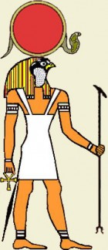
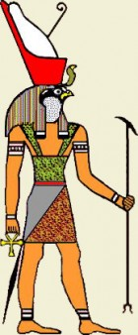
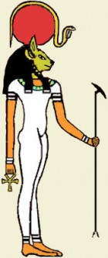
Религиозные верования в Древнем Египте
Ра
Хор
Баст

Slide 2
Что такое миф?
Религия – вера в сверхъестественное

Slide 3
Боги и Богини древнего Египта
Египтяне поклонялись сотням богов и богинь. Религия египтян развивалась на протяжении столетий: одни божества исчезали, другие вырастали из местных в ранг обще египетских главных богов, которым поклонялись везде. Несколько богов могли слиться воедино и почитаться как один (Амон-Ра). Обязанности разных божеств могли пересекаться, и тогда у сферы жизни или области знаний (например, медицины) появлялось сразу несколько покровителей. Многие боги и богини ассоциировались с животными, и часто их изображали в образе этого зверя или с головой зверя и телом человека.

Slide 4
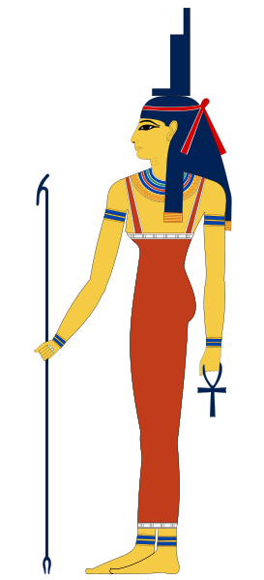
Исида – богиня царской власти и престола
Исида - супруга и сестра Осириса, мать Гора, олицетворение супружеской верности и материнства; богиня плодородия, воды и ветра, волшебства, мореплавания, охранительница умерших. Изображалась женщиной с головой или рогами коровы.

Slide 5
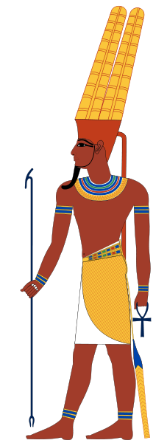
Амон - главный бог города Фив
Амон - главный бог города Фив, с возвышением которых стал верховным божеством, покровителем царской власти и военных походов. Был также отождествлен с богом солнца Ра, после чего получил имя Амон-Ра. Изображался в высоком венце из двух перьев, иногда с головой барана.
Культ: Фивы
Животные: гусь, баран, змей

Slide 6
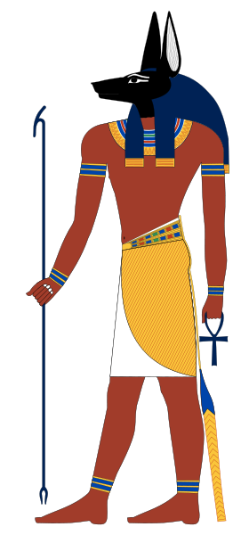
Анубис – бог покровитель мертвых
Анубис (Инпу) - бог-покровитель мертвых, а также некрополей, погребальных обрядов и бальзамирования. При жизни он призван вести души сквозь тьму невежества, а после смерти был проводником души в Дуат небесный. Изображался в виде шакала или человека с головой шакала. Помогал Исиде собирать части тела Осириса, после того, как Сет разбросал их по всему Египту.

Slide 7
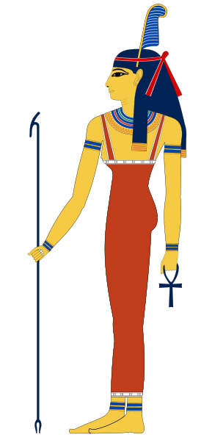
Маат – общеегипетская богиня истины и справедливости
Маат – общеегипетская богиня истины и справедливости — олицетворяла мировую гармонию и верховный порядок, поддерживаемый фараоном.
Символ: перо

Slide 8
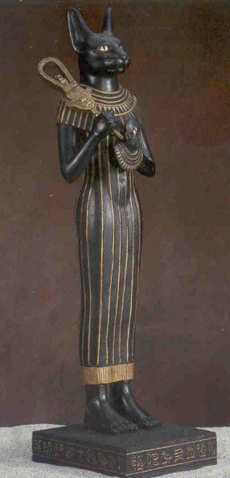
Бастет – богиня любви и веселья, а также материнского начала
Бастет – богиня любви и веселья, а также материнского начала. Дочь бога солнца Ра, исцеляла болезни и взращивала злаки.
Культ: Бубастис
Животное: кошка

Slide 9
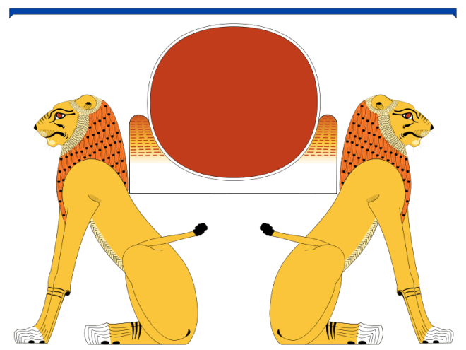
Акер – древнее божество земли и преисподней, страж восхода и заката солнца.
Акер – древнее божество земли и преисподней, страж восхода и заката солнца. Почитался в образе двух львов, развернувшихся на восток и запад, между спинами которых помещался солнечный диск.

Slide 10
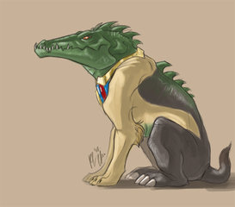
Аммат - женщина-демон
Аммат - женщина-демон с телом гиппопотама, лапами льва и пастью крокодила. Была известна как пожирательница сердец грешников после суда в загробном царстве.

Slide 11
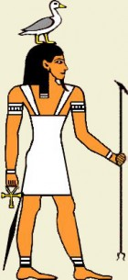
Геб - бог земли
Геб - бог земли, сын Шу и Тефнут, муж Нут и отец Осириса, Исиды, Сета и Нефтиды. В текстах пирамид ему приписывается также покровительство умершим. Изображался в виде старца с бородой и царскими украшениями или распростертым во всю длину, с опирающейся на него Нут

Slide 12
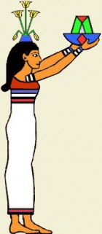
Мерт - богиня музыки и пения
Мерт - богиня музыки и пения, покровительница исполнения торжественных гимнов богам. Изображалась в виде женщины, ладонями отбивающей такт, со знаком золота на голове. Ее святилище называлось «золотой дом». Почиталась в основном простым народом - знать предпочитала ей богиню Исиду

Slide 13
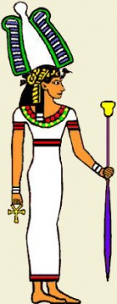
Нехбет - богиня-хранительница царского рода
Нехбет - богиня-хранительница царского рода, образ Нехбет восходит к древнейшим представлениям о небе как о крыльях коршуна. Символизировала объединение Верхнего и Нижнего Египта в единое государство. Изображалась в виде женщины в короне Верх. Египта с хохолком коршуна на голове.

Slide 14
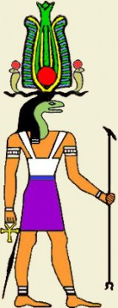
Нехебкау - бог в образе змеи
Нехебкау - бог в образе змеи. Почитался как бог времени, плодородия и податель пищи. Связан с загробным культом, считалось, что Нехебкау стоит у входа в подземное царство. Обычно в источниках выступает как помощник Ра.

Slide 15
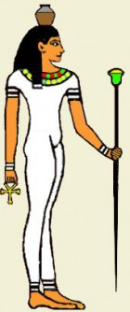
Нут - богиня неба.
Нут - богиня неба. Дети Нут - звезды, движением которых она управляет, и солнце - Ра. Нут ежедневно проглатывает их, а затем рождает снова (так происходит смена дня и ночи). Изображение Нут, как бы смотрящей на мумию, нередко помещалось на внутренней стороне крышки саркофага.

Slide 16
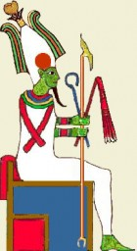
Осирис - бог возрождения, царь загробного мира
Осирис - бог возрождения, царь загробного мира в древнеегипетской мифологии.

Slide 17
Ра - верховное божество
Ра - верховное божество древних египтян. Его имя означает «солнце», богом которого и был Ра. Центром культа был Гелиополь, где Ра был отожествлен с более древним местным солнечным божеством, Атумом. Ра также сопоставлялся с местными божествами света: Амоном (в Фивах), под именем Амона-Ра, Хнумом (в Элефантине) — в форме Хнума-Ра, Хором — в форме Ра-Хоракте.

Slide 18
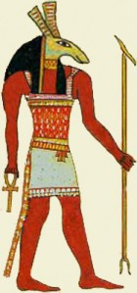
Сет - бог «чужих стран» (пустыни)
Сет - бог «чужих стран» (пустыни), олицетворение злого начала, убийца Осириса. Священными животными Сета были свинья, антилопа, окапи (жираф) и др., главным был осел. Сет в пластике и рисунках изображался человеком с тонким длинным туловищем и головой осла.

Slide 19
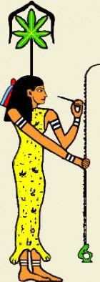
Сешат - богиня письма.
Сешат - богиня письма. Изображалась женщиной в шкуре пантеры, накинутой поверх рубашки, с семиконечной звездой на голове. Сешат - глава «дома жизни», т. е. собрания рукописей, архива, на листьях дерева «шед» (ее фетиша) она записывает годы жизни и правления фараона, ведает искусством счета (главным образом подсчета военных трофеев, пленных), составлением строительных планов

Slide 20
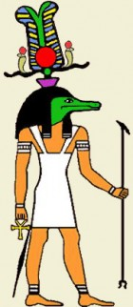
Собек - бог воды и разлива Нила
Собек - бог воды и разлива Нила. Его священное животное - крокодил. Он изображался в виде человека, крокодила или человека с головой крокодила. В ряде текстов С. рассматривается как защитник богов и людей, однако нередко он выступает как бог, враждебный Ра и Осирису.

Slide 21
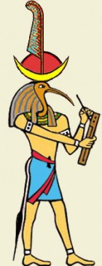
Тот - бог мудрости и луны.
Тот - бог мудрости и луны. Постоянный спутник и советник верховного бога Ра, создатель письменности и календаря. Изображался в облике человека с головой ибиса, часто с папирусом и письменным прибором. Священные животные - ибис и павиан.

Slide 22
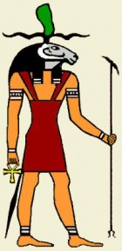
Хнум - бог плодородия
Хнум - бог плодородия. Xнум почитался во всем Египте. В древности изображался в виде барана с закругленными горизонтальными рогами, затем - в виде человека с головой барана. Xнум помогал при родах, он создал из глины на гончарном круге человека, его духовного двойника - ка, имел власть над человеческой судьбой.

Slide 23
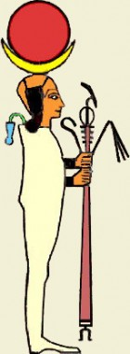
Хонсу - лунное божество
Хонсу - лунное божество, бог-повелитель времени, покровитель медицины, сближавшийся с Тотом. Изображался в виде юноши с луною на голове или мальчика с «локоном юности» — символом несовершеннолетия.

Slide 24
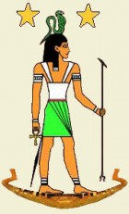
Шесему - бог, покровительствующий виноделию
Шесему - бог, покровительствующий виноделию и изготовлению масла для притираний и бальзамирования. Связан с загробным культом: охранял мумию от повреждений, наказывал грешников по приказу Осириса. Его атрибут - пресс для виноделия.

Slide 25
Хор - бог солнца, бог царственности
Хор - бог солнца, бог царственности, покровитель власти фараона, который считался земным воплощением Гора. Изображался в виде сокола или человека с головой сокола.

Slide 26
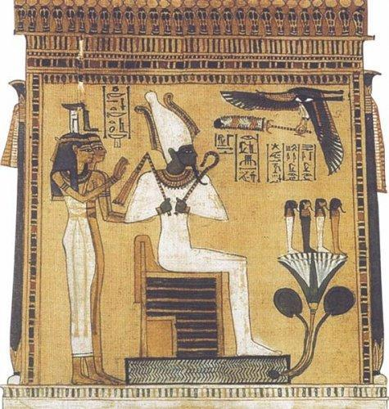
Миф об Осирисе и Исиде
Какое явление природы отражает этот миф?

Slide 27
Составьте простой план мифа об Осирисе, используя памятку № 4
1) Внимательно прочитайте текст, разделите его на части так, чтобы в каждой части была законченная мысль.
2) Озаглавьте каждую часть текста.
3) Проверьте, чтобы пункты плана не повторяли друг друга и один пункт не был частью другого.

Slide 28
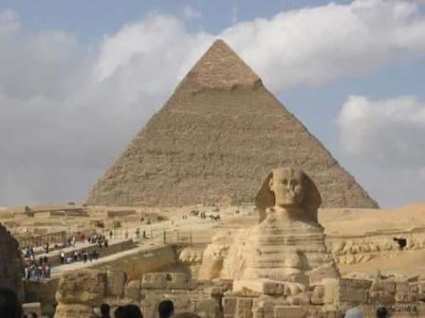
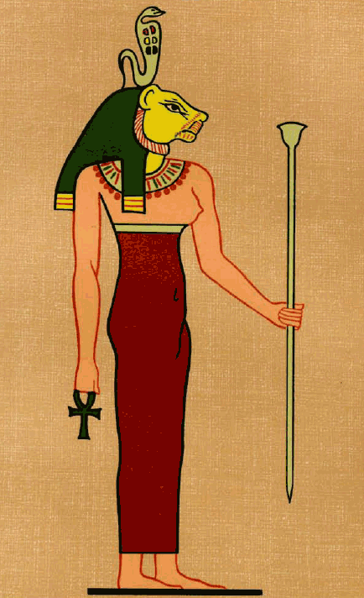
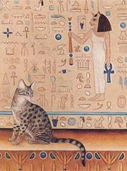
Почитание животных
КОШКА
Широко был распрос-
транен культ кошки.
Великий бог Ра счи-
тался великим котом.
Существовала также
кошачья богиня
Бастет.
Богиня Бастет.

Slide 29
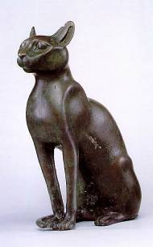
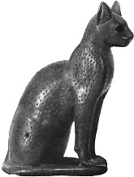
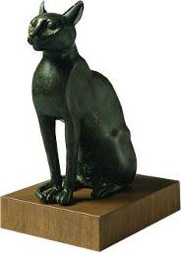
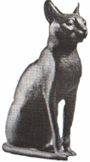
Культ кошки достиг своего расцвета
во время 12-й и 13-й династий египет-
ских фараонов (около 1800 года до н.э.).

Slide 30
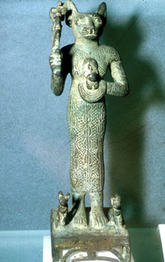
Египтяне считали кошку священным
животным богини Бастет, олицет-
воряющей радость, веселье, здоровье
и жизнелюбие.

Slide 31
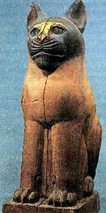
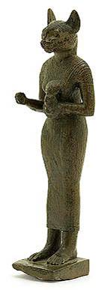
Со всех частей царства приносили в
дар богине символы преданности в
форме маленьких кошачьих фигурок
из керамики и бронзы.

Slide 32
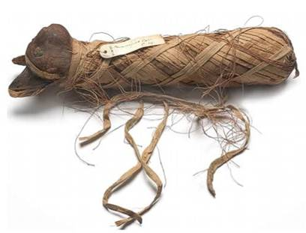
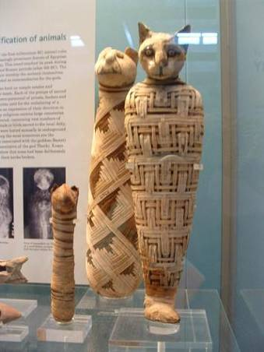
В Древнем Египте хоронили
бальзамированных умерших кошек,
помещая в украшенные саркофаги

Slide 33
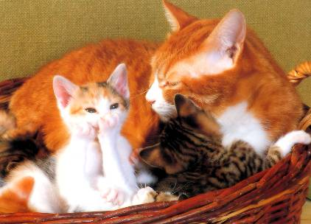
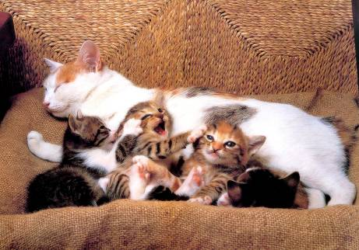
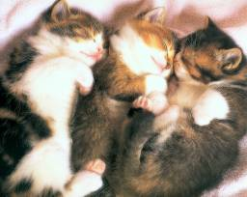
Египтяне считали, что одна кошка
может принести им за 7 лет 28
котят.

Slide 34
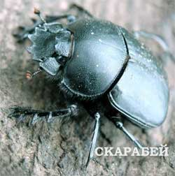
СКАРАБЕЙ
Насекомое было олицетворением
жизни, самовозрождения и называ-
лось - хепри.

Slide 35
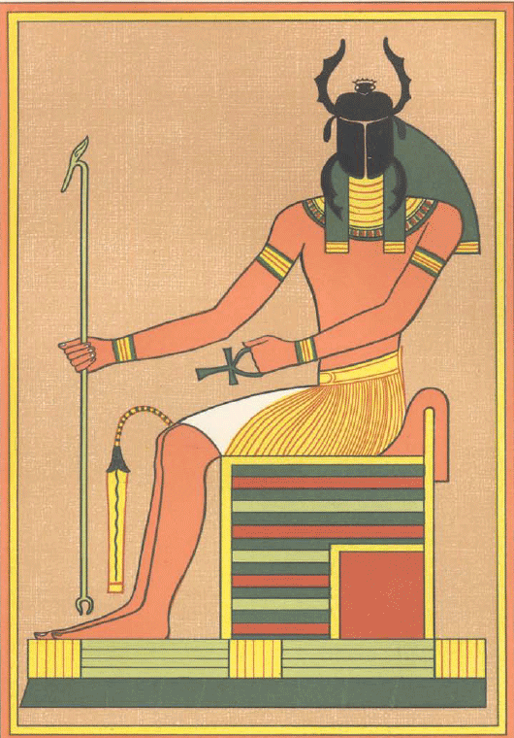
Хепри - божество с
головой скарабея –
символизирует
утреннее,
восходящее Солнце.
Бог Хепри

Slide 36
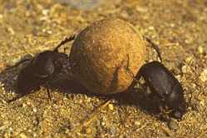
Скарабей питается помётом живот-
ных, из которого предварительно
скатывает шары.

Slide 37
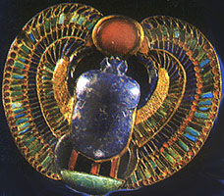
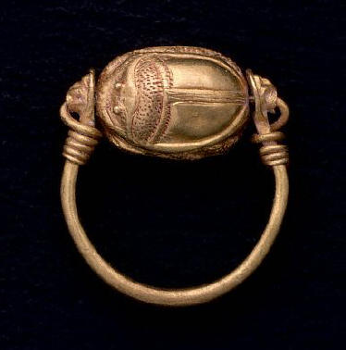
Изображения Скарабея священного,
вырезанные из камня служили в
Древнем Египте предметами куль-
та, амулетами и украшениями.

Slide 38
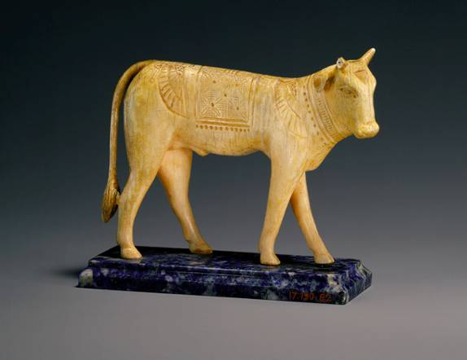
БЫКИ и КОРОВЫ
Египтяне поклонялись божествен-
ному черному быку Апису

Slide 39
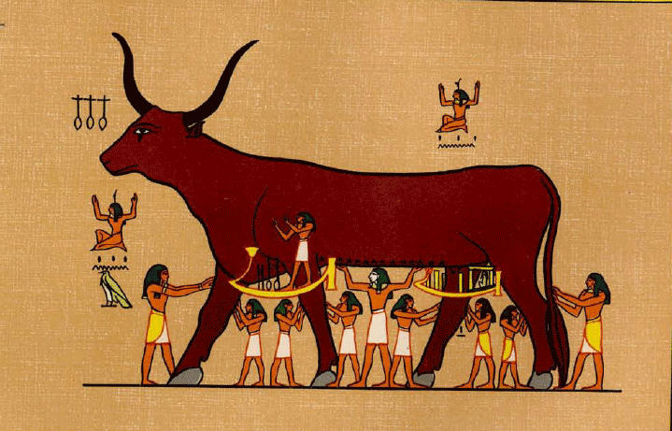
Коровы также почитались как пода-
тельницы пищи; кроме того, их
культ был связан с культами Исиды
и Хатхор и с представлением о небе
как о Небесной Корове.

Slide 40
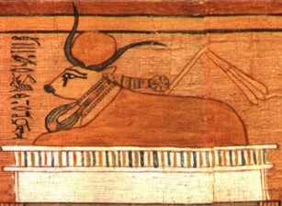
Умерших быков бальзамировали, мумии
укладывали в саркофаги, которые затем
устанавливали в подземных галереях
Мемфисского некрополя на западном бере-
гу Нила. В саркофаг клали различные укра-
шения и амулеты.

Slide 41
Знаете ли вы, что...
В египетской религии важная роль отводилась кошке, которая называлась "мяу", звукоподражательным словом, перешедшим во все языки; от него же происходит глагол "мяукать".
Красота и грациозность котов была по душе египетским скульпторам, поэтому их изваяний весьма много — от совсем маленьких, которые можно было носить как амулет, до больших, почти в натуральную величину.
Египтяне даже давали имена своим дочерям, означавшие «маленькая кошка»

Slide 42
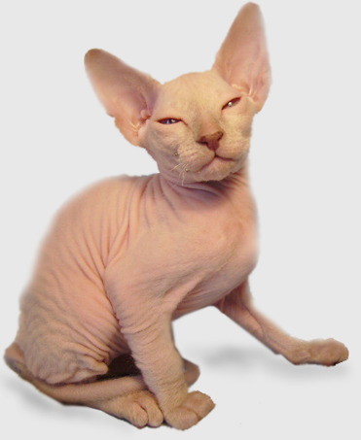
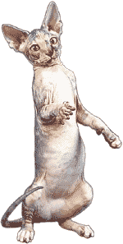
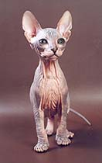
В мире существует 3 породы голых кошек-сфинксов:
петербургский сфинкс
(или петерболд)
донской сфинкс
(или донской лысак)
канадский сфинкс

Slide 43
Домашнее задание:
Параграф 6; р. т. № 1, 3, 4.

